Slide 1
«Даль и его словарь» Литературная викторина для учащихся 5-7 классов Разработка посвящена знакомству с создателем «Словаря живого великорусского языка» Владимиром Ивановичем Далем.
(1801-1872 гг.)

Slide 2
Род деятельности
Русский писатель, этнограф, лингвист, лексикограф, врач – это всё об одном человеке. Владимир Иванович Даль – действительный член Московского Общества любителей российской словесности, автор книг «Пословицы русского народа» (сборник, включавший более 30 000 пословиц, поговорок, прибауток, загадок), «Два сорока бывальщинок для крестьян», «Толковый словарь живого великорусского языка», учебников ботаники и зоологии.

Slide 3
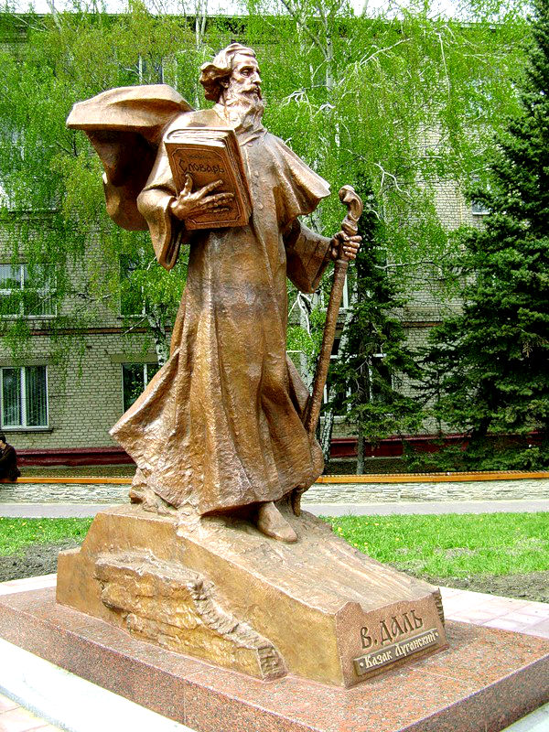
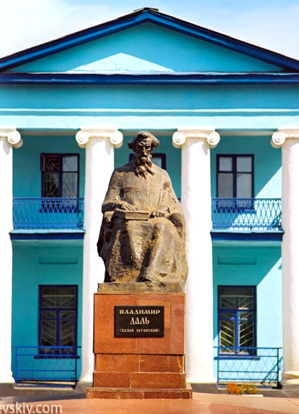
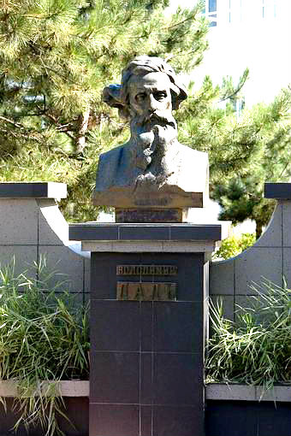

Slide 4
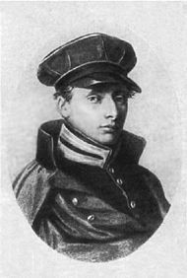
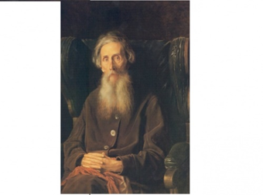
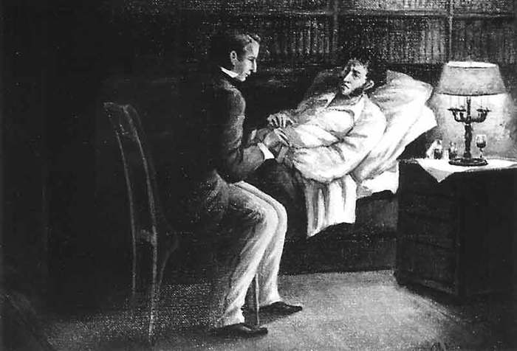
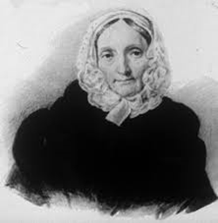
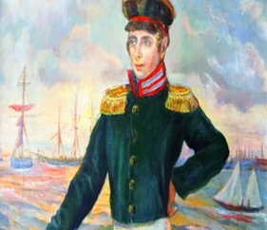
1 конкурс
«Биографический»
1
2
3
4
5

Slide 6
2 конкурс
«Интересный»
1. Даль был русским по происхождению.
2. Владимир Даль кроме сказок писал произведения для постановки на сцене театра.
3. Даль – врач по профессии.
4. Даль часто использовал в речи иностранные заимствования.
5. Даль знал по меньшей мере 12 языков.
6. Одним из первых исследовал жаргон бродячих торговцев.
7. Даль трудился над «Толковым словарём» целых 5 лет.
8. Будущий Казак Луганский был дружен с крестьянами.
9. Первое издание «Русских сказок» Даля было уничтожено.
10. В. Даль был самым большим конкурентом А. Пушкина.

Slide 8
3 конкурс
«Составь пословицу»
В какой народ придёшь, таку и шапку наденешь.
На чужой каравай рот не разевай, а пораньше вставай да свой затевай.
Каков работник, такова ему и плата.
Покуда жив человек, голодною смертью помирать не станет.
Друг другу терем ставит, а недруг недругу гроб ладит.
Не пером пишут, умом.
Кто много грозит, тот мало вредит.

Slide 10
4 конкурс
«Угадай слова»
В. И. Даль о русском языке и своём словаре:
1. Кто на каком _____ думает, тот к тому _____ и принадлежит. Я думаю на ______.
2. Я полезу на нож за правду, за отечество, за _____слово, ______!
3. _______ есть вековой труд целого поколения.
4. Пришла пора подорожить _______ языком и выработать из него язык образованный.
5. Пословицы, ________, прибаутки, рождаясь в недрах ______ масс, говорят о здоровом, могучем организме.

Slide 11
4 конкурс
«Угадай слова»
В. И. Даль о русском языке и своём словаре:
1. Кто на каком языке думает, тот к тому народу и принадлежит. Я думаю на русском.
2. Я полезу на нож за правду, за отечество, за русское слово, язык!
3. Язык есть вековой труд целого поколения.
4. Пришла пора подорожить народным языком и выработать из него язык образованный.
5. Пословицы, поговорки, прибаутки, рождаясь в недрах народных масс, говорят о здоровом, могучем организме.

Slide 13
5 конкурс
«Переводчики»
Эгоист | мироко́лица
Адрес | побудок
Инстинкт | носохва́тка
Пенсне | небозе́м
Атмосфера | са́мотник.
Горизонт | насы́лка

Slide 14
5 конкурс
«Переводчики»
Эгоист | са́мотник.
Адрес | насы́лка
Инстинкт | побудок
Пенсне | носохва́тка
Атмосфера | мироко́лица
Горизонт | небозе́м

Slide 15
М. М. Матусовский
То ловишь отзвук древнего напева,
То говор поздних дней.
И слово состоит подобно древу,
Из веток и корней.
Незыблема его первооснова
На много тысяч лет.
Выходит так, что у любого слова
Есть запах, вкус и цвет.
Слова и фразы нижутся, как звенья,
И так растёт строка.
И можно различить сердцебиенье
Живого языка.
Сидят теперь четыре института
Над словарём одним,
А Даль всё так же нужен почему-то,
А Даль незаменим.

Slide 16
Спасибо за внимание
и
участие!
До новых встреч!

